Slide 1

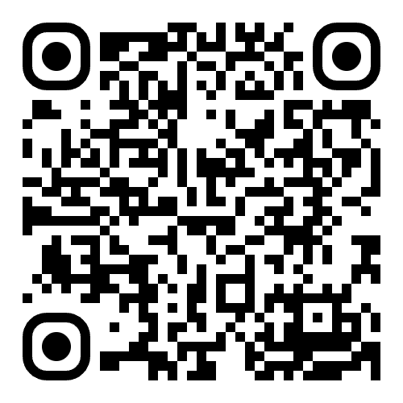
Milloin tapahtumaraportti täytetään?
Kohdattiinko avunsaajia/asiakkaita?
ei
Ei täytetä
kyllä
Onko hankkeella tai toimintamuodolla
(esim. YksiNäistä-hanke, terveyspisteet)
jo entuudestaan käytössä oleva raportointi-menetelmä?
kyllä
ei
Käytä hankkeen / toimintamuodon omaa raportointimenetelmää
Täytä tapahtumaraportti
Täytä tapahtumaraportti skannaamalla QR-koodi:
Lisää tietoa osoitteessa vapaaehtoistieto.punainenristi.fi hakutermillä tapahtumaraportti

